Slide 1

Қазақ тілі, 5-сынып
8-бөлім: «Адамның сырт келбеті мен мінезі»
Сабақтың тақырыбы:
Сыртқы келбет және өмір салты

Slide 2
Оқу мақсаттары:
5.О6.Оқылым стратегияларын қолдану: жалпы мазмұнын түсіну үшін оқу, нақты ақпаратты табу үшін оқу.
5. ӘТН3. Омоним, антоним, синонимдерді көркемдік ерекшелігіне сай қолдану.

Slide 3
Бағалау критерийі:
Мәтін мазмұны негізінде маңызды ақпаратты анықтайды.
Оқылым стратегияларын қолданады.
Омоним, антоним, синонимдерді анықтайды;
Көркемдік ерекшелігіне сай қолданады.

Slide 4
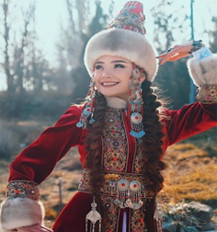
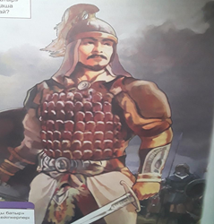
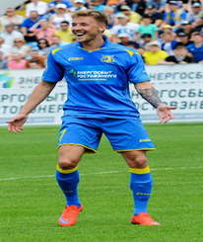
Қызығушылықты ояту
Балалар, суреттерге көңіл аударайық.
Кімдер бейнеленген?
Сыртқы келбеттеріне қарап адамды тануға бола ма?

Slide 5


«Бұрыштар» әдісі.
1-бұрыш. Адамның сырт келбеті дегенді қалай түсінесіңдер?
2-бұрыш.Сыртқы келбет пен адамның ішкі дүниесінің байланысы бар ма?
3-бұрыш. «Киіміңе қарап қарсы алады, сөзіңе қарап шығарып салады» деген мақалмен келісесің бе?

Slide 6
Ықтимал жауаптар
1. Адамның сырт келбетін түр-әлпетіне, киім киісіне қарап байқауға болады
2. Сырт келбет пен ішкі дүние бір-бірімен өте тығыз байланысты
3. Бұл мақалмен келісуге болады
Дескриптор:
Сұрақтарға байланысты өз пікірін білдіреді;
Өмір салтының адамның сыртқы келбетіне байланысын дәлелдейді;
Айтылған пікірлерге байланысты қорытынды шығарады.

Slide 7

Тапсырма. Оқылым мәтіні. Мәтінді түсініп оқы.
Адамның сыртқы келбеті мен киім киюі оның оның ішкі дүниесінен де хабар беріп тұратыны ертеден мәлім. Кез келген адамды бір көргенде-ақ оның көзі,қасы, беті, дене бітімі, қылығы, киім киісі саған әрқилы әсер етеді. Онымен танысып,әңгімелесіп,араласып кетпей тұрып-ақ, ол адам жөнінде өзіндік пікір де қалыптастырып үлгересің. Бұл- адамның сыртқы келбеті арқылы-ақ танып білу қасиеті.Әйтеуір ,адамның сыртқы келбеті бір қарағанда не сүйсіндіреді, не одан жирендіреді, тіпті, таң-тамаша қалдырады.
Адамның қадір-қасиеті мінез-құлқына қарай бағаланады десек те, оның талғамы мен өмір салтын сыртқы келбеті аңғартатыны анық. Кейде адамның сыртқы келбеті оның талай-тағдырына да әсер етеді. Өйткені адамның сыртқы келбеті тартымды болмаса, ішкі жан дүниесі көбімізді қызықтыра бермейтіні белгілі.
Бұл өмірде адамдардың жан дүниесін танып білудің ,әрқайсысының сана-сезімімен санаса келіп, олардың жеке-дара өзгешеліктерін түсіне білудің маңызы айрықша. Ол,әрине, өзара қарым-қатынас жасау,сыйласу барысында анықталатын жайттар. Осы жерде мына мақал-мәтелдерді айта кеткен жөн. «Жақсыдан үйрен, жаманнан жирен», «Жақсылыққа жақсылық- әр кісінің ісі, жамандыққа жақсылық- ер кісінің ісі»,»Жаяуға жол алыс» .

Slide 8
Тек есте болатын бір жағдай, жеке адамның әртүрлі ерекшеліктерінің дамып, қалыптасуы оның өзі өмір сүріп отырған ортасына, ондағы қоғамдық қатынастарға да тәуелді. Бірте-бірте мүлде бөгде өмір салты қалыптасады.Соған қарамастан, адам тану бойынша зерттеу жүргізушілер адамның сыртқы кескін-келбеті, жүріс-тұрысы,сөйлесу, сәлемдесу әдебі арқылы–ақ оның қандай мінезді, ақыл-парасатының, ерік-күшінің, белсенділігінің қаншалықты екенін аңғаруға болады деп есептейді.
«Кітапты қабына байланысты бағалама» деген сөздердің адамға қатысты да көп айтылатынын бәріміз білеміз. Алайда осы арада адамдардың пікірі екіге бөлінеді. Біреулері «сырт келбеттің ішкі әлемге еш қатысы жоқ» десе, екінші топтағылар «адамның сырт келбеті оның мінезін, ойын анықтайды» деп жатады. Адам баласы өмірге келгенде өзінің түрін, келбетін өзі таңдамайды. Бірақ өмір сүру барысында сырт келбетін дұрыс қалыптастырып, күтім жасауының арқасында бақыт құсын қолына қондырса, келбетінің кесірінен армандарын желге ұшырып алуы да әбден мүмкін.Сондықтан сыртқы келбетке аса мән берген жөн.Талғамды қашанда ақылға жүгіндіру қажет.

Slide 9
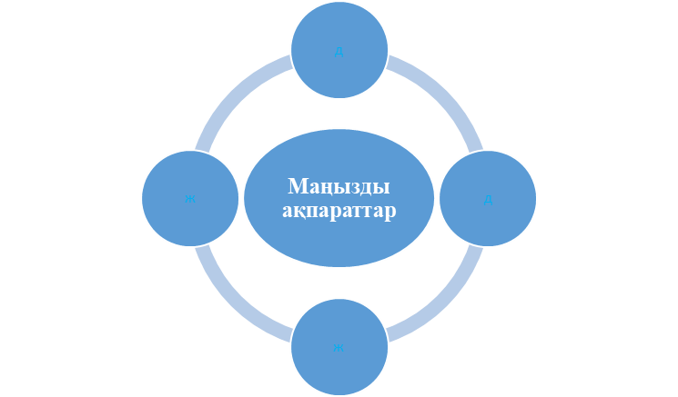
1-тапсырма. Мәтіндегі 4 маңызды ақпаратты кластерге түсіріңіз.
1

Slide 10
Ықтимал жауаптар
Мәтіндегі 4 маңызды ақпарат
1. Сырт келбеті
2. Өмір сүрген ортасы
3. Тағдыры
4. Өмір салты
Дескриптор: мәтіндегі 4 маңызды ақпаратты анықтайды; анықталған ақпараттарды кластерге түсіреді; ойын дәлелдейді.

Slide 11
2-тапсырма ӘТН. Жұптық жұмыс. (Саралау тапсырмасы)
Оқылым мәтіні бойынша төменде берілген сөздердің қайсысының антонимін,синонимін,омонимін таба аласың? Кестені толтыр.
Сөздер | Омоним | Синоним | Антоним
жан
әңгімелесу
кию
жақсылық
үй
келбет

Slide 12
Дескриптор:
Оқылым мәтініндегі сөздерді мағыналық топтарына қарай іріктейді;
Берілген мысалдардың омонимдерін табады;
Синонимдерін табады;
Антонимдерін табады.

Slide 13
«Графикалық диктант» әдісі.
Төменде берілген ойды керекті сөздермен толықтырып жаз.
Адамның сырт келбеті .... болмаса... жан дүниесі де көбімізді қызықтыра бермейтіні белгілі. Сөйлесіп көрмейінше, оның қандай адам екеніне көз жеткізу мүмкін емес. Десек те кісі өзі туралы.... келбеті мен ...... қылықтары арқылы айтып береді деп санаймыз. Адам баласы барлық уақытта ......... келбетімен ...... мінезімен..... қарым-қатынасымен болмақ.
Керекті сөздер: көрікті, кез-келген, қадірлі, сыпайы, жағымды, сыртқы, тартымды, жайлы, ішкі.
Дескриптор
Берілген ойды түсінеді;
Керекті сөздерді орынды қолданады;
Сөйлемдерді толықтырады.

Slide 14

Бекіту. «Идеялар тақтасы» стратегиясы.

Slide 15
Қорытынды
Сыртқы келбет және өмір салтына байланысты басты қағидаларды меңгердіңіз;
Мәтіннің жалпы мазмұнын түсіну үшін оқылым стратегияларын қолдандыңыз;
Мәтіндегі негізгі ойды анықтадыңыз;
Көтерілген мәселені қазіргі өмірмен байланыстырдыңыз;
Омоним, антоним, синонимдерді көркемдік ерекшелігіне сай қолдандыңыз.

Slide 16
Осы есіңізде болсын!
Адам тану - даналықтың қайнар көзі. Ал мұның сыртында адамның киген киімі мен үйінің тазалығы, ұстаған құрал-жабдықтарының, көлігінің жағдайы, қатысатын ойын-сауығы, әуес әдет-ғұрыптары да оның жан дүниесінің айнасы.
Жүсіп Баласағұни айтқан екен: «Кісі танымақ болсаң, ісіне қара», - деп.
Ал адамдардың кейбірі сылтау, себеп айтуға ұялады, тіпті арланады да.

Slide 17
Бүгінгі сабағымыз осымен аяқталды.
Қош сау болыңыздар!

